Slide 1



§3: MÔ HÌNH XÁC SUẤT TRONG MỘT SỐ
TRÒ CHƠI VÀ THÍ NGHIỆM ĐƠN GIẢN (TIẾT 3)

Slide 2

Kể tên các mô hình xác suất chúng ta đã học?
Mô hình xác suất trong trò chơi
tung đồng xu 1 lần.
Mô hình xác suất trong trò chơi
lấy vật từ trong hộp.

Slide 3
Bài tập 1/SGK tr15: Một hộp có 5 chiếc thẻ cùng loại, mỗi thẻ được ghi một trong các số 1, 2, 3, 4, 5; hai thẻ khác nhau thì ghi hai số khác nhau. Rút ngẫu nhiên một chiếc thẻ trong hộp.
HOẠT ĐỘNG LUYỆN TẬP
a) Nêu những kết quả có thể xảy ra đối với số xuất hiện trên thẻ được rút ra.
b) Số xuất hiện trên thẻ được rút ra có phải là phần tử của tập hợp
hay không?
c) Viết tập hợp các kết quả có thể xảy ra đối với số xuất hiện trên thẻ được rút ra.
d) Nêu hai điểm cần chú ý trong mô hình xác suất của trò chơi trên.

Slide 4
Bài tập 1/SGK tr15:
a) Khi rút ngẫu nhiên một chiếc thẻ trong hộp, có 5 kết quả có thể xảy ra đối với số xuất hiện trên thẻ được rút ra, đó là:
HOẠT ĐỘNG LUYỆN TẬP
b) Số xuất hiện trên thẻ được rút ra là phần tử của tập hợp
c) Tập hợp các kết quả có thể xảy ra đối với số xuất hiện trên thẻ được rút ra là:
d) Có 2 điều cần chú ý trong mô hình xác xuất của trò chơi trên.
- Rút ngẫu nhiên 1 chiếc thẻ;
- Tập hợp các kết quả có thể xảy ra đối với số xuất hiện trên thẻ được rút ra:

Slide 5
Bài tập 3/SGK tr16: Một hộp có 5 quả bóng, trong đó có 1 bóng xanh, 1 bóng đỏ, 1 bóng vàng, 1 bóng nâu, 1 bóng tím; các quả bóng có kích thước và khối lượng như nhau . Lấy ngẫu nhiên một quả bóng trong hộp.
HOẠT ĐỘNG LUYỆN TẬP
a) Nêu những kết quả có thể xảy ra đối với màu của quả bóng được lấy ra.
b) Màu của quả bóng được lấy ra có phải là phần tử của tập hợp {màu xanh; màu đỏ; màu vàng; màu nâu; màu tím} hay không?
c) Viết tập hợp các kết quả có thể xảy ra đối với màu của quả bóng được lấy ra.
d) Nêu hai điểm cần chú ý trong mô hình xác suất của trò chơi trên.

Slide 6
Bài tập 3/SGK tr16:
a) Khi lấy ngẫu nhiên một quả bóng trong hộp, có 5 kết quả có thể xảy ra đối với màu của quả bóng được lấy ra, đó là:
màu xanh, màu đỏ, màu vàng, màu nâu, màu tím.
b) Màu của quả bóng được lấy ra là phần tử của tập hợp {màu xanh; màu đỏ; màu vàng; màu nâu; màu tím} .
HOẠT ĐỘNG LUYỆN TẬP
c) Tập hợp các kết quả có thể xảy ra đối với màu của quả bóng được lấy ra là: {màu xanh; màu đỏ; màu vàng; màu nâu; màu tím} .
d) Có 2 điều cần chú ý trong mô hình xác xuất của trò chơi trên.
- Lấy ngẫu nhiên 1 quả bóng;
- Tập hợp các kết quả có thể xảy ra đối với màu của quả bóng được lấy ra là: {màu xanh; màu đỏ; màu vàng; màu nâu; màu tím} .

Slide 7
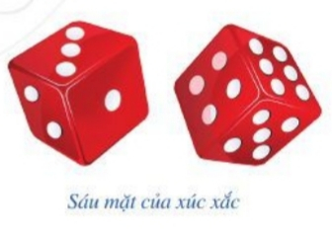
Bài tập 4/SGK tr16: Mỗi xúc xắc có sáu mặt, số chấm ở mỗi mặt là một trong các số nguyên dương Gieo xúc xắc một lần .
a) Nêu những kết quả có thể xảy ra đối với mặt xuất hiện của xúc xắc.
HOẠT ĐỘNG LUYỆN TẬP
b) Mặt xuất hiện của xúc xắc có phải là phần tử của tập hợp {mặt 1 chấm; mặt 2 chấm; mặt 3 chấm; mặt 4 chấm; mặt 5 chấm; mặt 6 chấm} hay không?
c) Viết tập hợp các kết quả có thể xảy ra đối với mặt xuất hiện của xúc xắc.
d) Nêu hai điều cần chú ý trong mô hình xác suất của trò chơi trên.

Slide 8
Bài tập 4/SGK tr16:
a) Khi gieo xúc xắc 1 lần, có 6 kết quả có thể xảy ra đối với mặt xuất hiện của xúc xắc, đó là: mặt 1 chấm, mặt 2 chấm, mặt 3 chấm, mặt 4 chấm, mặt 5 chấm, mặt 6 chấm
b) Mặt xuất hiện của xúc xắc là phần tử của tập hợp { mặt 1 chấm; mặt 2 chấm; mặt 3 chấm; mặt 4 chấm; mặt 5 chấm; mặt 6 chấm}.
HOẠT ĐỘNG LUYỆN TẬP
c) Tập hợp các kết quả có thể xảy ra đối mặt xuất hiện của xúc xắc là:
{ mặt 1 chấm; mặt 2 chấm; mặt 3 chấm; mặt 4 chấm; mặt 5 chấm; mặt 6 chấm}.
d) Có 2 điều cần chú ý trong mô hình xác xuất của trò chơi trên.
- Gieo xúc xắc 1 lần;
- Tập hợp các kết quả có thể xảy ra đối mặt xuất hiện của xúc xắc là: { mặt 1 chấm; mặt 2 chấm; mặt 3 chấm; mặt 4 chấm; mặt 5 chấm; mặt 6 chấm}.

Slide 9


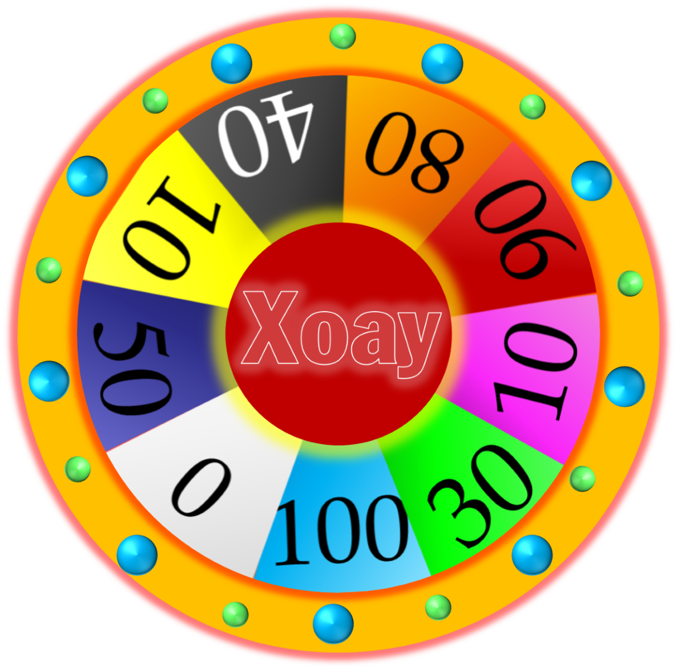
Luật chơi
Vòng Xoay May Mắn
-Lớp chia thành 2 đội
+ Mỗi đội lần lượt quay và trả lời câu hỏi tương ứng , nếu trả lời sai thì sẽ chuyển cho đội kia trả lời.
+ Đội nào nhận được số điểm cao hơn sẽ dành chiến thắng.
Chơi

Slide 10
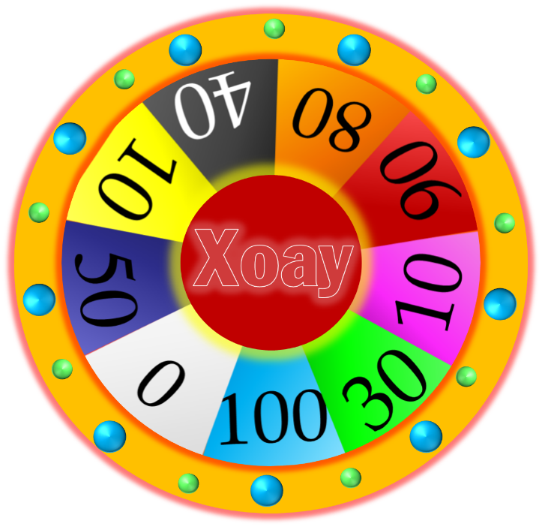
Câu 1
Một hộp chứa 4 cái thẻ được đánh số 1, 2, 3, 4. Lấy ngẫu nhiên một thẻ. Tập hợp các kết quả có thể xảy ra đối với số xuất hiện trên thẻ được rút ra là:
A.
B.
C.
D.
15
14
13
12
11
10
09
08
07
06
05
04
03
02
01
00
BẮT ĐẦU
Next

Slide 11

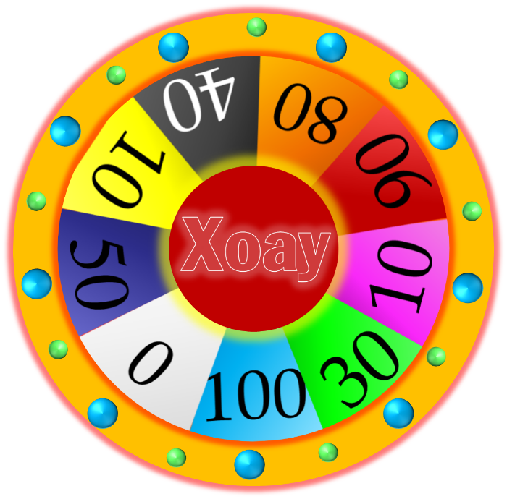
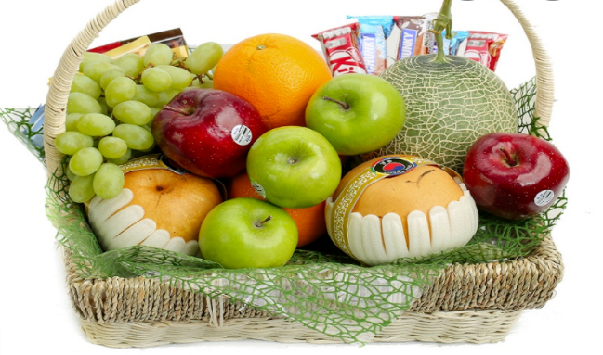
Câu 2
Quan sát hình ảnh. Nêu các kết quả có thể xảy ra khi lấy một quả bất kì từ giỏ quà.
Táo xanh; táo đỏ; lê; dưa lưới
Nho xanh; táo xanh; táo đỏ; lê; dưa lưới
Nho xanh; táo xanh; táo đỏ; lê; dưa lưới; cam.
Táo xanh; táo đỏ; lê; dưa lưới; cam.
15
14
13
12
11
10
09
08
07
06
05
04
03
02
01
00
BẮT ĐẦU
Next

Slide 12

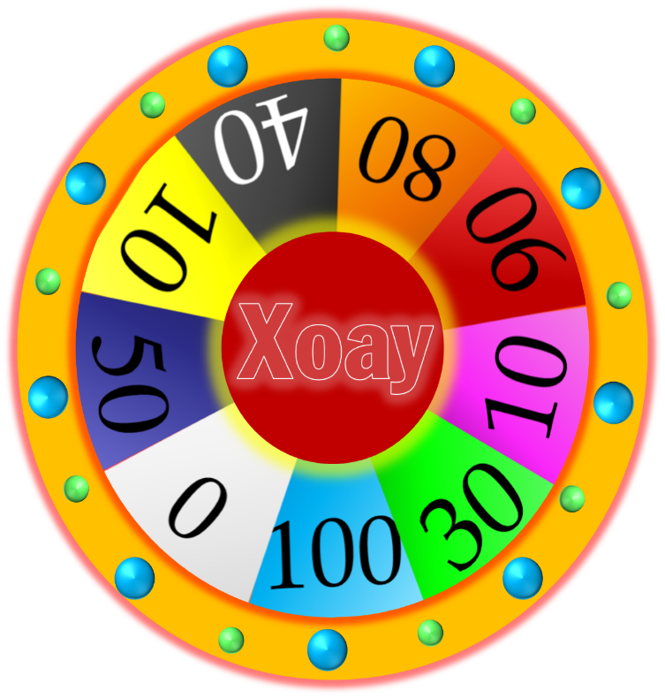
Câu 3
Khi tung đồng xu 2 lần.Có bao nhiêu kết quả có thể xảy ra đối với mặt xuất hiện của đồng xu.
A. B.
C. D.
15
14
13
12
11
10
09
08
07
06
05
04
03
02
01
00
BẮT ĐẦU
Next

Slide 13

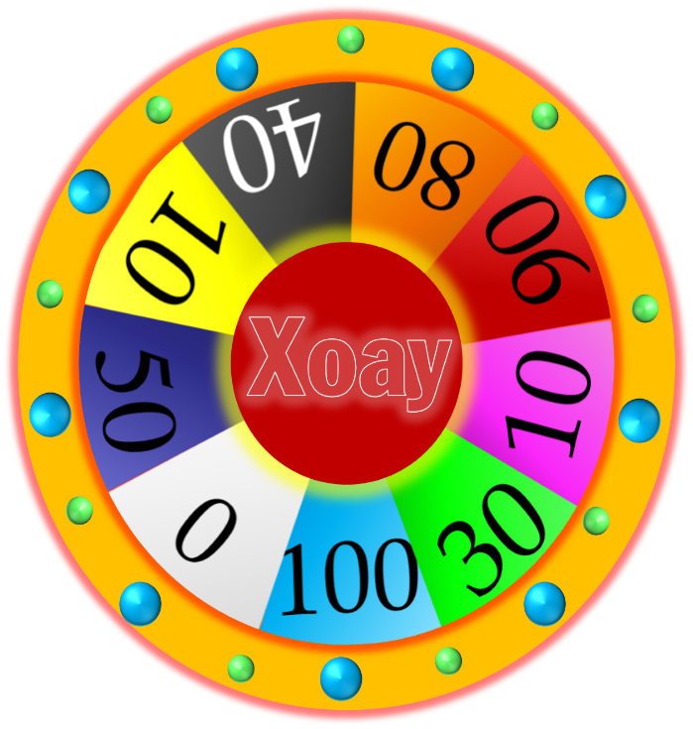
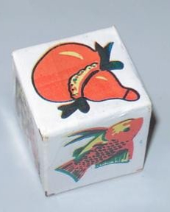
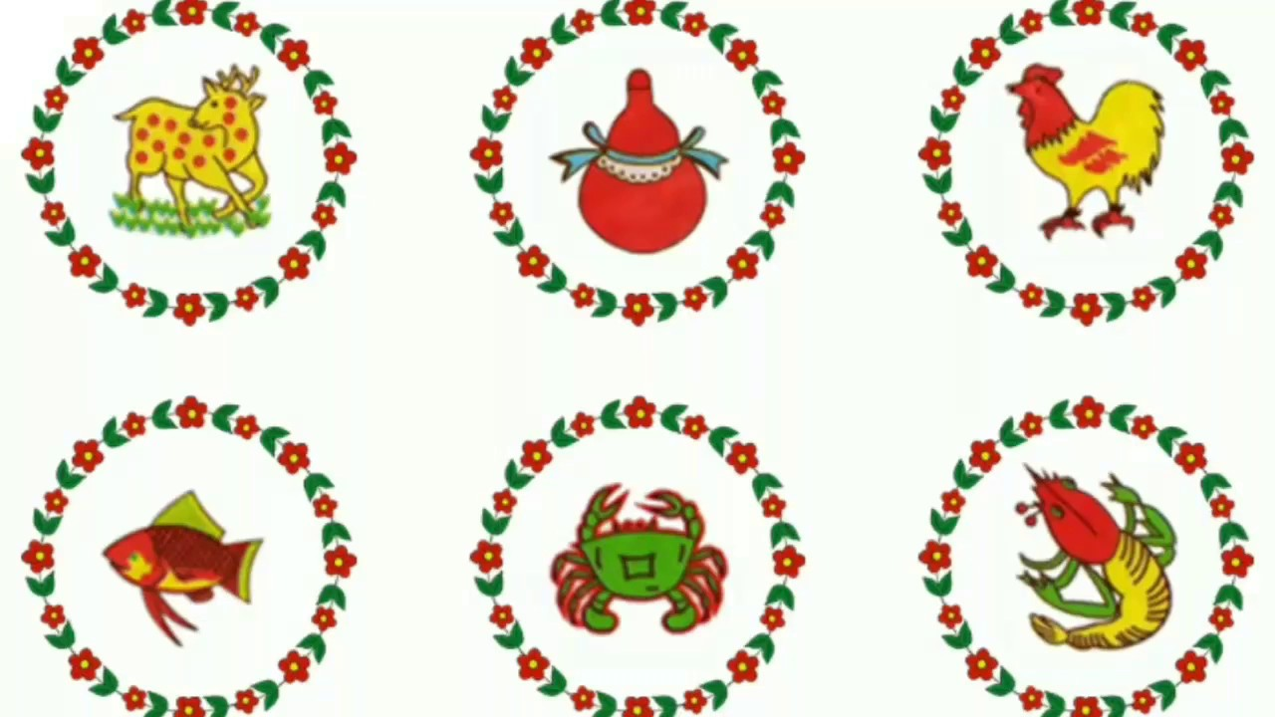
Câu 4
Khi gieo một con bầu cua 1 lần. Nêu các kết quả có thể xảy ra đối với mặt xuất hiện của con bầu cua.
Bầu, tôm, cua, nai, cá, gà.
Bầu, cá, gà, tôm, hổ, cua.
C. Bầu, tôm, cua, nai, cá, gà .
D. Tôm, cua, nai, cá, bầu, hổ.
15
14
13
12
11
10
09
08
07
06
05
04
03
02
01
00
BẮT ĐẦU
Next

Slide 14
Câu 5
Quan sát vòng quay may mắn ở hình bên. Nêu các kết quả có thể xảy ra khi quay.
A.
B.
C.
D.
15
14
13
12
11
10
09
08
07
06
05
04
03
02
01
00
BẮT ĐẦU
Next

Slide 15
Bài toán 1: Một hộp có 3 chiếc kẹo, trong đó có 1 chiếc kẹo màu hồng, 1 chiếc kẹo màu xanh và 1 chiếc kẹo màu cam; các chiếc kẹo có kích thước như nhau. Lấy ngẫu nhiên hai chiếc kẹo trong hộp.
HOẠT ĐỘNG VẬN DỤNG
a) Nêu những kết quả có thể xảy ra đối với màu của hai chiếc kẹo được lấy ra.
b) Viết tập hợp các kết quả có thể xảy ra đối với màu của hai chiếc kẹo được lấy ra.
c) Nêu hai điều cần chú ý trong mô hình xác suất của trò chơi trên.

Slide 16
Bài toán 1: Một hộp có 3 chiếc kẹo, trong đó có 1 chiếc kẹo màu hồng, 1 chiếc kẹo màu xanh và 1 chiếc kẹo màu cam; các chiếc kẹo có kích thước như nhau. Lấy ngẫu nhiên hai chiếc kẹo trong hộp.
HOẠT ĐỘNG VẬN DỤNG
a) Nêu những kết quả có thể xảy ra đối với màu của hai chiếc kẹo được lấy ra.
a) Có 3 kết quả có thể xảy ra đối với màu của hai chiếc kẹo được lấy ra là:
+ Màu hồng và màu xanh
+ Màu hồng và màu cam
+Màu xanh và màu cam

Slide 17
Bài toán 1: Một hộp có 3 chiếc kẹo, trong đó có 1 chiếc kẹo màu hồng, 1 chiếc kẹo màu xanh và 1 chiếc kẹo màu cam; các chiếc kẹo có kích thước như nhau. Lấy ngẫu nhiên hai chiếc kẹo trong hộp.
HOẠT ĐỘNG VẬN DỤNG
b) Viết tập hợp các kết quả có thể xảy ra đối với màu của hai chiếc kẹo được lấy ra.
b) Tập hợp các kết quả có thể xảy ra đối với màu của chiếc kẹo được lấy ra là: {hồng và xanh ; hồng và cam; xanh và cam}

Slide 18
Bài toán 1: Một hộp có 3 chiếc kẹo, trong đó có 1 chiếc kẹo màu hồng, 1 chiếc kẹo màu xanh và 1 chiếc kẹo màu cam; các chiếc kẹo có kích thước như nhau. Lấy ngẫu nhiên hai chiếc kẹo trong hộp.
HOẠT ĐỘNG VẬN DỤNG
c) Nêu hai điều cần chú ý trong mô hình xác suất của trò chơi trên.
c) Có 2 điều cần chú ý trong mô hình xác xuất của trò chơi trên:
- Lấy ngẫu nhiên 2 chiếc kẹo
-Tập hợp các kết quả có thể xảy ra đối với màu của 2 chiếc kẹo được lấy ra là: {hồng và xanh ; hồng và cam; xanh và cam}

Slide 19
HƯỚNG DẪN TỰ HỌC Ở NHÀ
- Xem lại các bài tập đã sửa.
Làm bài tập : Một hộp có 3 viên bi, trong đó có 1 viên bi xanh, viên bi đỏ, 1 viên bi vàng. Hãy liệt kê tất cả các kết quả xảy ra đối với màu của viên bi được lấy ra khi:
a) Lấy ngẫu nhiên 1 viên bi.
b) Lấy ngẫu nhiên 2 viên bi.
- Đọc trước bài mới

